Slide 1
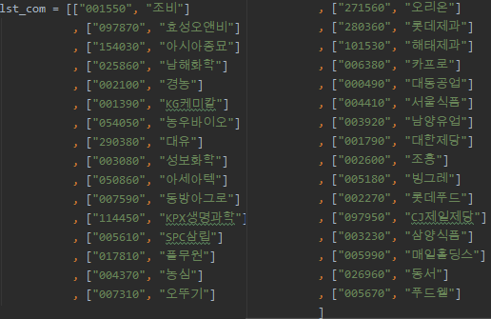
1. 개발툴 및 라이브러리
- pycharm 2019.3.1
- urllib3 1.25.8
- beautifulsoup4 4.8.2
- selenium 3.141.0
- mariaDB 10.2.0
2. 주가 예측 대상

Slide 2
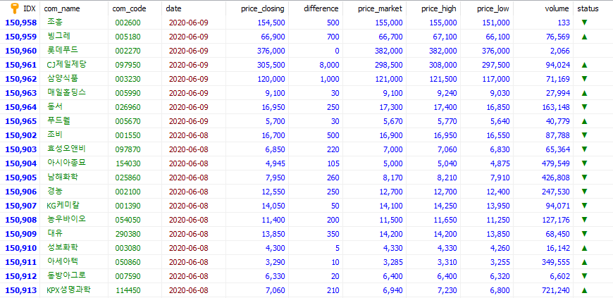
3. 데이터 예시

Slide 3
4. 출처
-. 네이버금융
https://finance.naver.com
-. 인베스팅닷컴
https://kr.investing.com
-. 식품산업통계정보
https://www.atfis.or.kr
-. 농산물유통정보
https://www.kamis.or.kr
-. 오피넷(국제유가)
http://www.opinet.co.kr
-. 서울특별시농수산식품공사
https://www.garak.co.kr

